Slide 1

ĐỒ ÁN CƠ SỞ
ĐẠI HỌC ĐÀ NẴNG
TRƯỜNG ĐẠI HỌC BÁCH KHOA
KHOA CÔNG NGHỆ THÔNG TIN
Đề tài: Liệt kê tất cả các số nguyên
tố không vượt quá N có chiều cao là H
SV : Hồ Văn Vy
GVHD: ThS. Nguyễn Văn Nguyên

Slide 2
YÊU CẦU BÀI TOÁN
Độ cao của một số tự nhiên là tổng các chữ số của các số đó.
Với mỗi cặp số tự nhiên N và H cho trước, hãy viết chương trình liệt kê các số nguyên tố không vượt quá N và có độ cao H (10≤N≤1000000; 1 ≤H≤54)

Slide 3
YÊU CẦU BÀI TOÁN
Đầu vào: Hai số nguyên N và H ( 10 ≤ N ≤ 10⁶,
1 ≤ H ≤ 54) được tùy chọn nhập vào từ bàn phím hoặc từ file
Đầu ra: Danh sách các số nguyên tố trong đoạn
[2, N] có chiều cao là H được tùy chọn in trên giao diện đồ họa hoặc file

Slide 4
Ý TƯỞNG
Sử dụng sàng Eratosthenes để tìm các số nguyên tố
Tính chiều cao các số nguyên tố vừa tìm được
Xuất danh sách các số nguyên tố có chiều cao thỏa mãn

Slide 5
CẤU TRÚC DỮ LIỆU
Sử dụng một danh sách đặc(mảng) kết hợp với cấp phát động để làm sàng nguyên tố

Slide 6
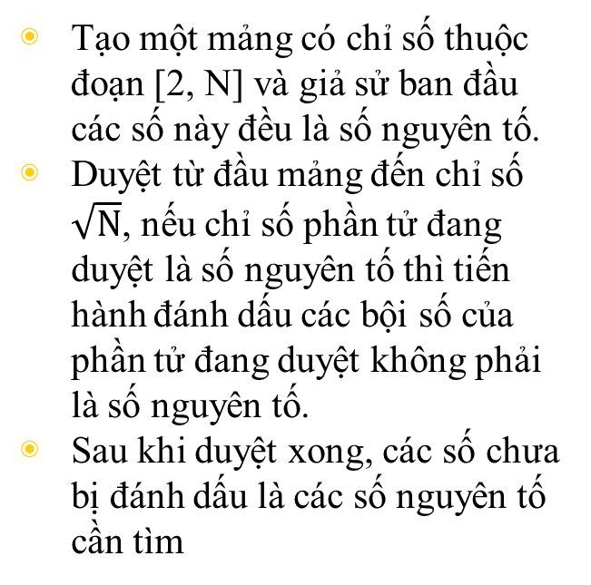
THUẬT TOÁN – SÀNG ERATOSTHENES
Tạo một mảng có chỉ số thuộc đoạn [2, N] và giả sử ban đầu các số này đều là số nguyên tố.
Duyệt từ đầu mảng đến chỉ số $\sqrt{N}$, nếu chỉ số phần tử đang duyệt là số nguyên tố thì tiến hành đánh dấu các bội số của phần tử đang duyệt không phải là số nguyên tố.
Sau khi duyệt xong, các số chưa bị đánh dấu là các số nguyên tố cần tìm
Ảnh: Wikipedia

Slide 7
THUẬT TOÁN – SÀNG ERATOSTHENES
Nhập N, H.
Khởi tạo một mảng A[0] = 1, A[1] = 1, A[i] = 0 với i
thuộc [2, N]
Lặp i = 2; i * i <= N; i++
Nếu A[i] == 0
Lặp j = i * i; j <= N; j = j + i
A[j] = 1
Trả về mảng A đã đánh dấu, A[i] == 0 ➔ i là số nguyên tố,
A[i] == 1 ➔ i không phải là số nguyên tố

Slide 8
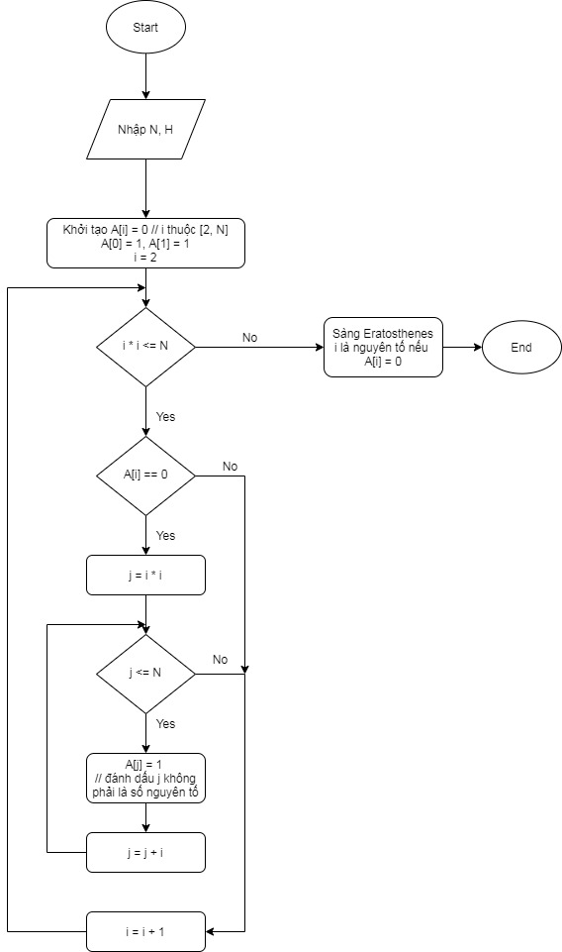
THUẬT TOÁN – SÀNG ERATOSTHENES
Độ phức tạp thuật toán:
Khi i = 2, vòng lặp j lặp N/2 lần
Khi i = 3, vòng lặp j lặp N/3 lần
Khi i = 5, vòng lặp j lặp N/5 lần
…..
Suy ra: T = N/2 + N/3 + N /5 + N/7
+ … = N.(1/2 + 1/3 + 1/5 + …)
= O(N logN)

Slide 9
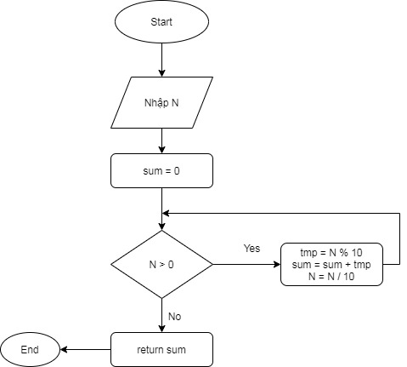
THUẬT TOÁN – CHIỀU CAO CỦA MỐT SỐ
Giả sử d là số chữ số của N thì độ phức tạp T tỉ lệ với d.
Ta lại có:
10d – 1 ≤ N < 10d
⬄ d – 1 ≤ logN < d
⬄logN < d ≤ logN + 1
Suy ra: T = O(logN)

Slide 10
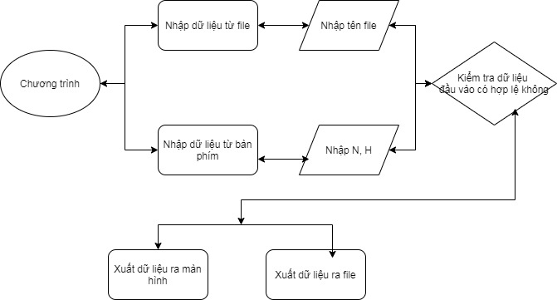
CHƯƠNG TRÌNH VÀ KẾT QUẢ

Slide 11
Thank you!

